Slide 1
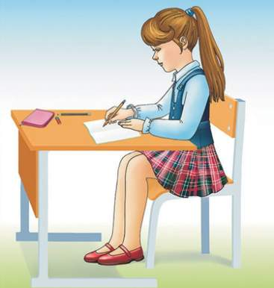
21 декабря. Изложение. Прощание с осенью.
Изложить - передать содержание текста (устно или письменно).
Сижу правильно,
пишу красиво!

Slide 2
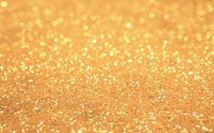
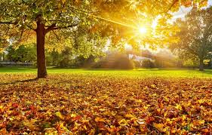
Осенью солнце поднимается уже не так высоко. Его лучи падают наклонно, скользят по земле и меньше нагревают её. Поэтому холодает.

Slide 3
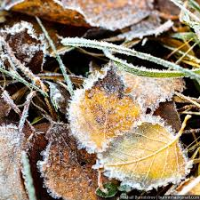
Иней.
Значит на улице лёгкий мороз – заморозки.

Slide 4
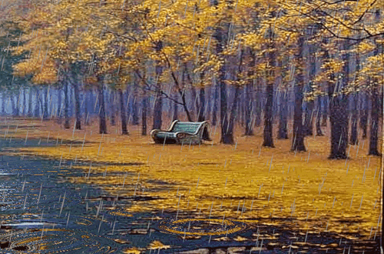
Осенний дождь
мелкий
моросящий
затяжной

Slide 5
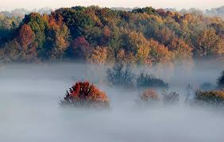
Воздух осенью насыщен влагой, которая из-за холода превращается в мельчайшие водяные капельки. Это туманы.

Slide 6
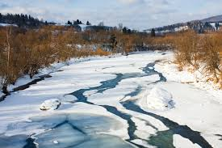
В самом конце осени на водоёмах происходит ледостав – реки, озёра, пруды покрываются льдом. А вскоре и вся земля оденется в белый снеговой наряд.

Slide 9
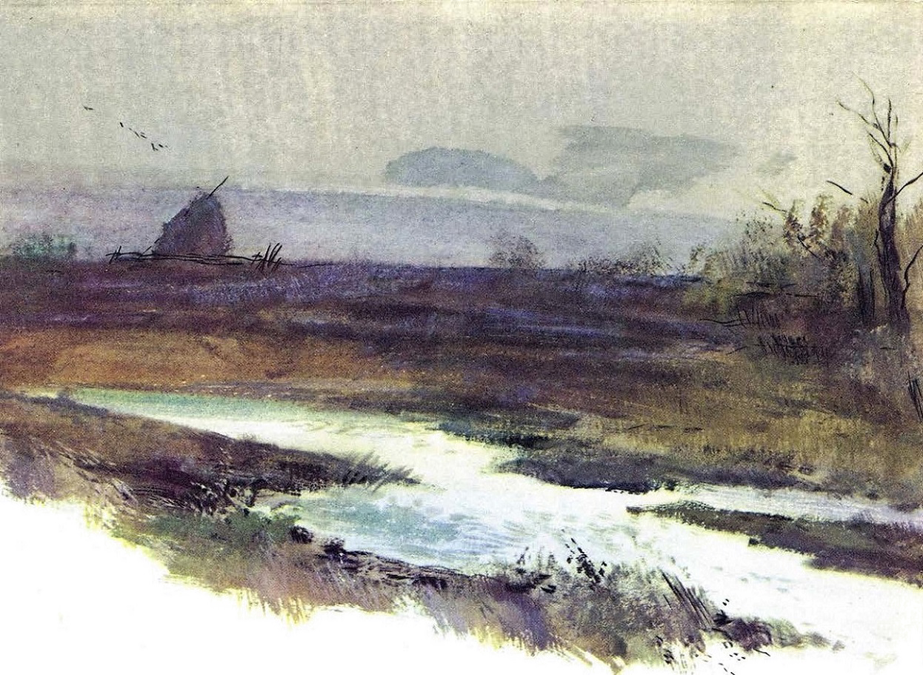

Slide 10
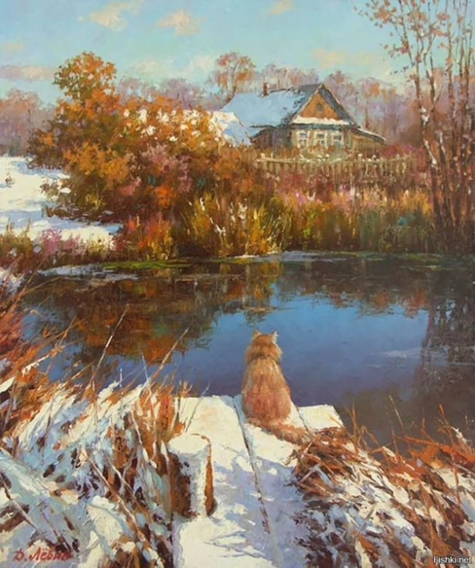

Slide 11
Что окутано туманом?
В какую погоду лучше сидеть дома?
Как мы спустились к озеру?
Что росло вокруг озера?

Slide 12
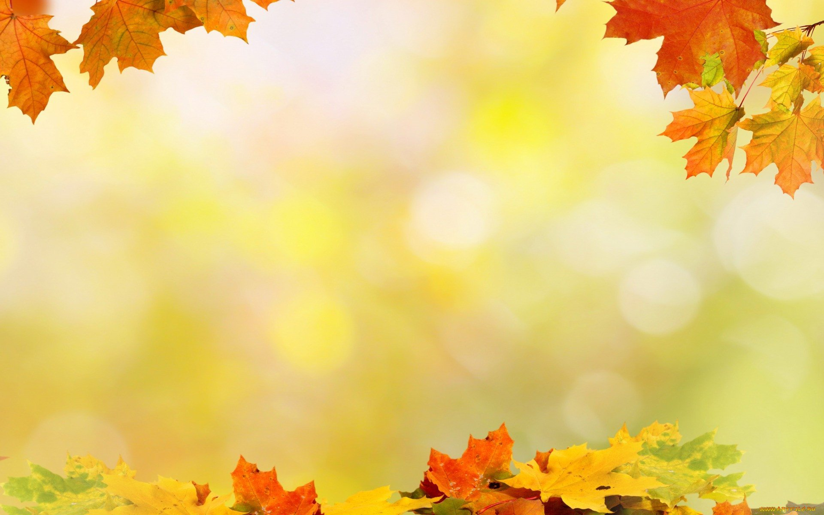
время (какое?) ____________
ветер (какой?) _____________
погода (какая?) ____________
трещат (как?) ______________
солнце (какое?)_____________
день (какой?)_______________
к озеру (какому?)___________
слоем (каким?)_____________

Slide 13
Когда самое грустное время в деревне?
Что шумит в саду?
Что окутано туманом?
В какую погоду лучше сидеть дома?
Какое засияло солнце?
Как мы спустились к озеру?
Что росло вокруг?
Чем покрылось озеро?

